Slide 1


Муниципальное дошкольное образовательное учреждение
детский сад общеразвивающего вида № 7 «Радуга»
155048 Ивановская обл., г.Тейково, Вокзальный проезд, д.4 тел. 8 (49343) 2-28-73 e-mail- mdou7.raduga@yandex.ru
СЕМИНАР
«ПАТРИОТИЧЕСКое воспитание ДОШКОЛЬНИКОВ (опыт работы)»
Подготовила:
СТАРШИЙ воспитатель
ГАВРИЛОВА ИРИНА СЕРГЕЕВНА
г.ТЕЙКОВО 2026 г.

Slide 2


Цель: повышение профессиональной компетентности педагогов по вопросам патриотического воспитания дошкольников
Задачи:
систематизация знаний педагогов о формах и методах работы по патриотическому воспитанию дошкольников;
развитие инициативы педагогов ДОУ в поиске новых подходов к патриотическому воспитанию;
освоение методик формирования у детей чувства гордости, уважения к истории страны и малой Родине.

Slide 3


АкТУАЛЬНОСТЬ

Slide 4

АкТУАЛЬНОСТЬ
Патриотическое воспитание и образование детей – актуальная проблема настоящего времени.
Патриотизм, применительно к ребёнку дошкольного возраста, определяется как потребность участвовать во всех делах на благо семьи, детского сада, родного города, Родины, представителей живой природы, наличие у детей таких качеств, как сострадание, сочувствие, чувство собственного достоинства и осознание себя частью окружающего мира.
Проекты, реализуемые в нашем МДОУ, посвящены актуальной проблеме - воспитанию у детей дошкольного возраста любви к природе, родному краю, Родине, воспитанию трудолюбия, любознательности, желанию постоянно открывать что-то новое, исследовать, экспериментировать.

Slide 5
Инновационные подходы и эффективные формы работы по патриотическому воспитанию
Новые подходы к решению этой проблемы представляют собой составные элементы единого воспитательного процесса, куда входят и социальная адаптация ребёнка, и его жизненное самоопределение, и развитие его полноценной личности. На протяжении многих лет одним из приоритетных направлений в работе нашего детского сада является патриотическое воспитание дошкольников.
В основу формирования инновационных подходов к патриотическому воспитанию дошкольников в условиях реализации ФГОС ДО заложены основополагающие принципы:
индивидуализация образования, поддержка инициативы детей в различных видах деятельности, интеграция образовательных областей, деятельностный подход, развивающий характер обучения.

Slide 6
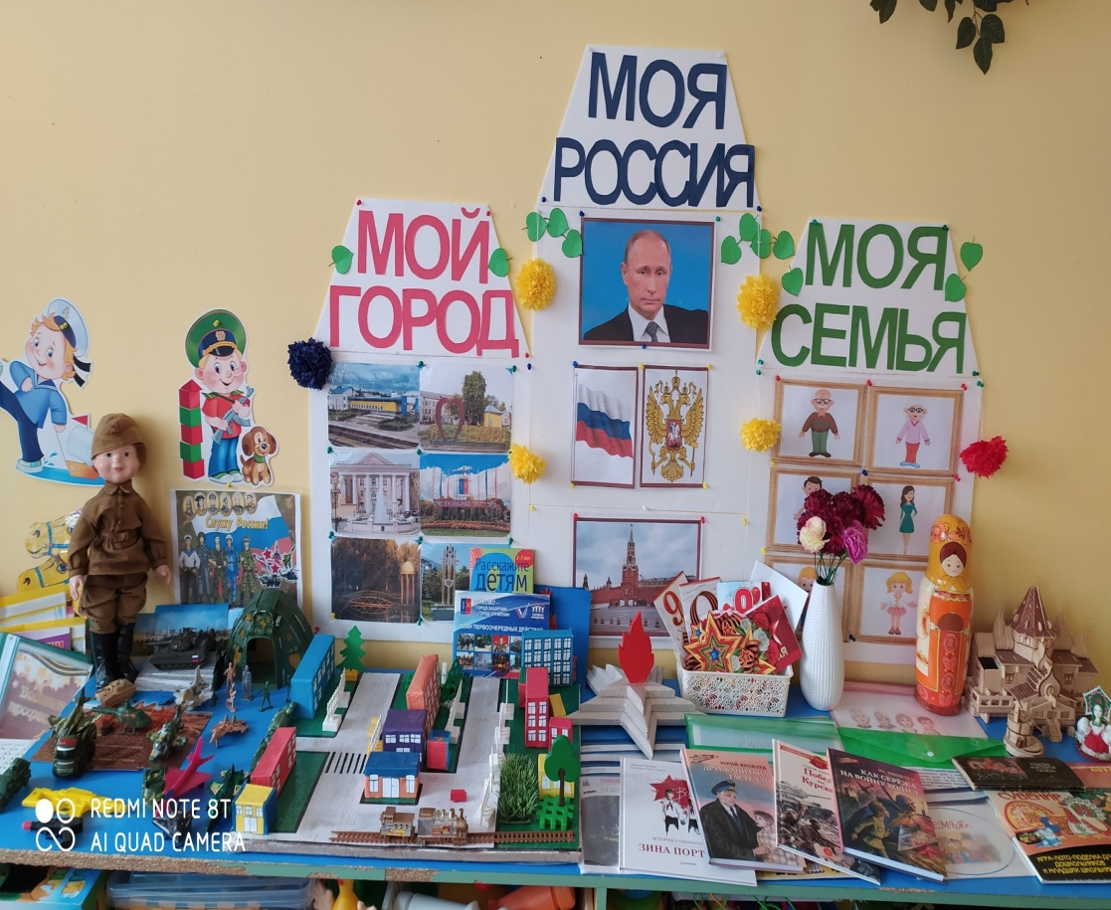
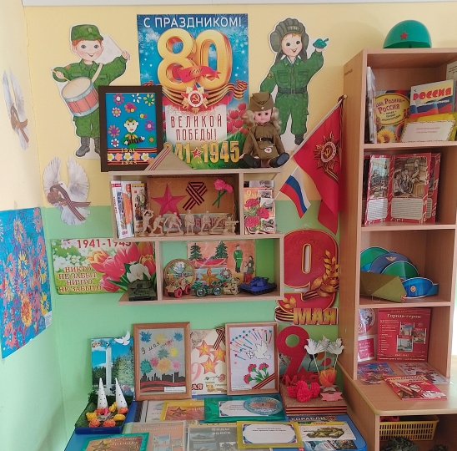
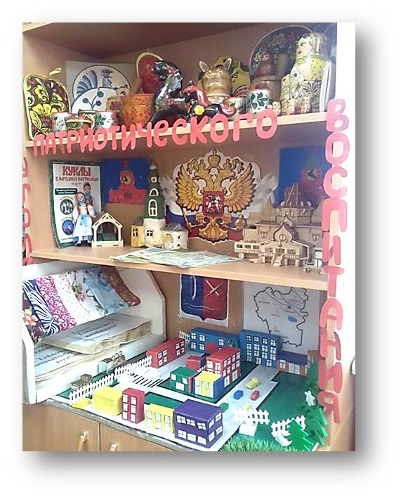
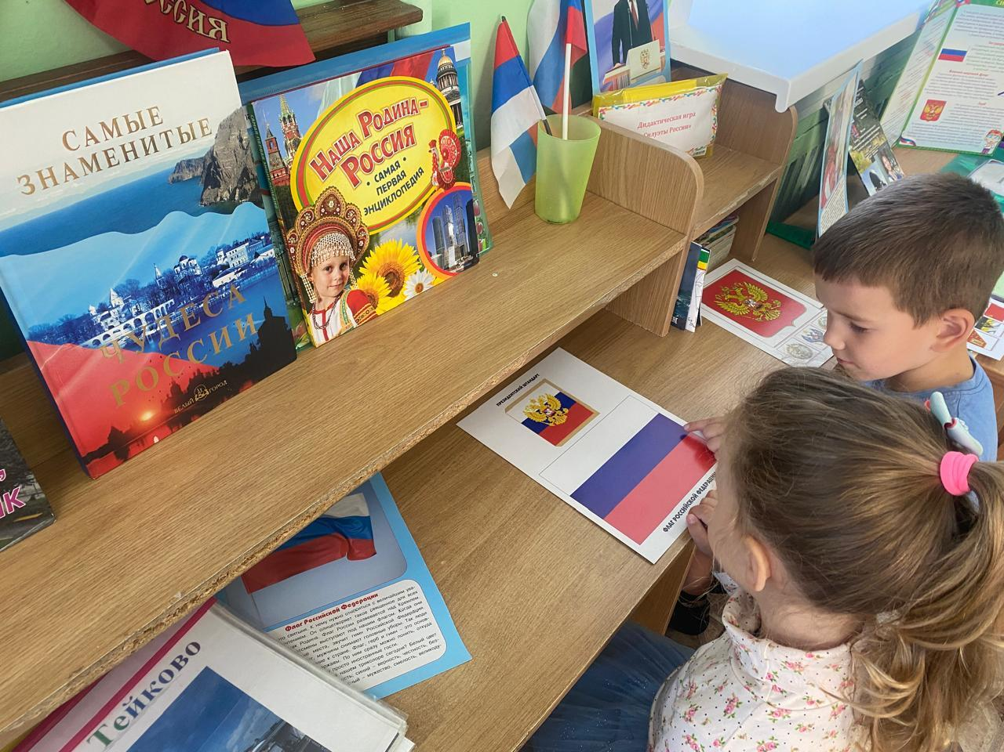

Slide 7
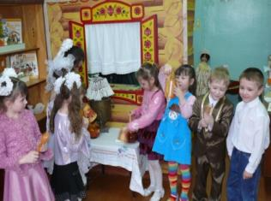
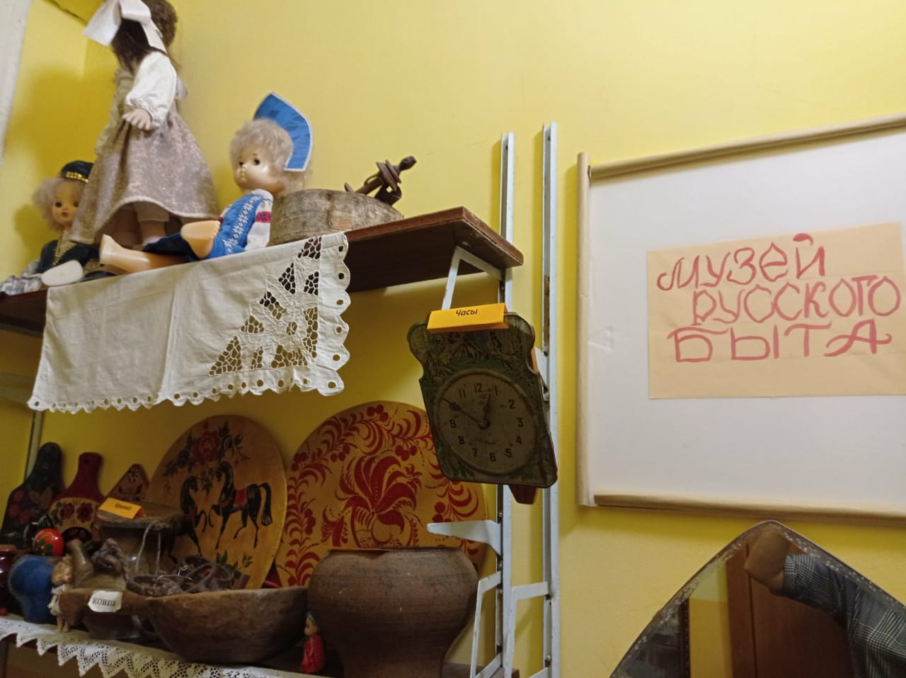
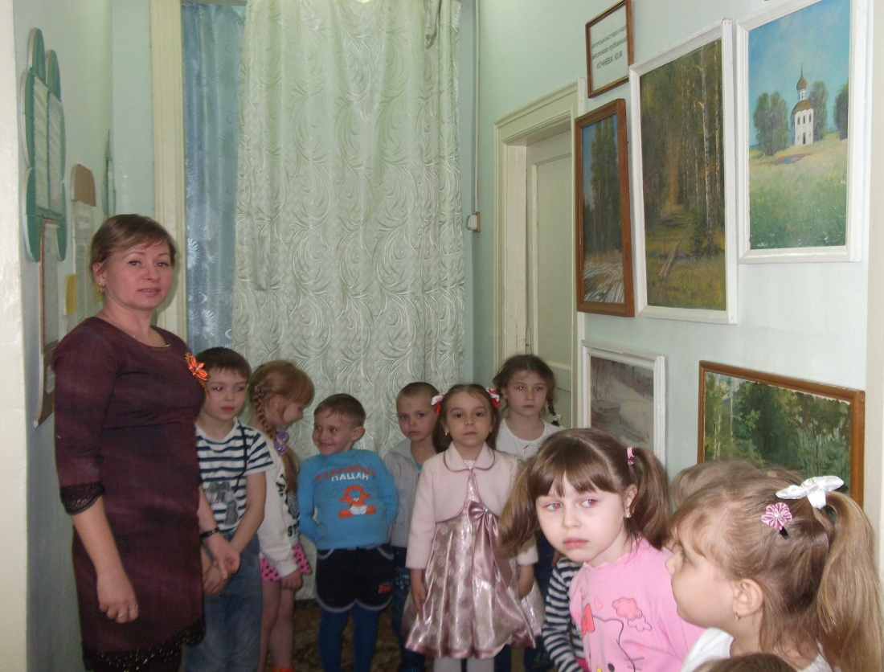
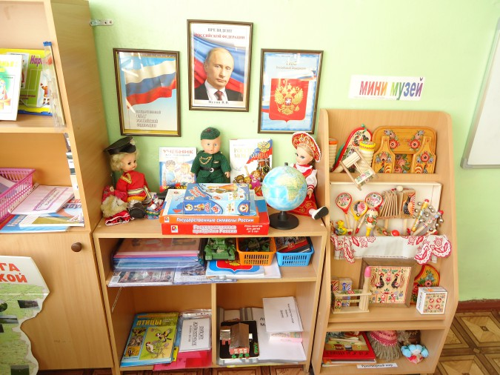

Slide 8
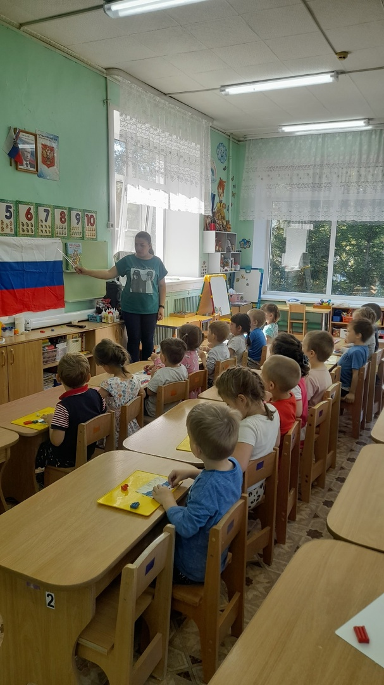
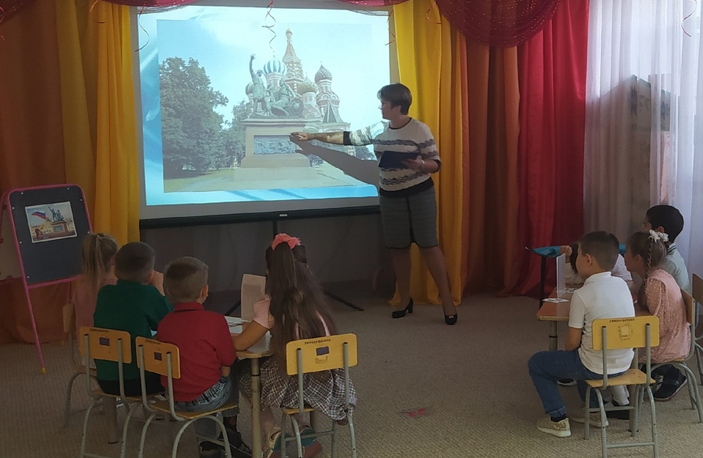
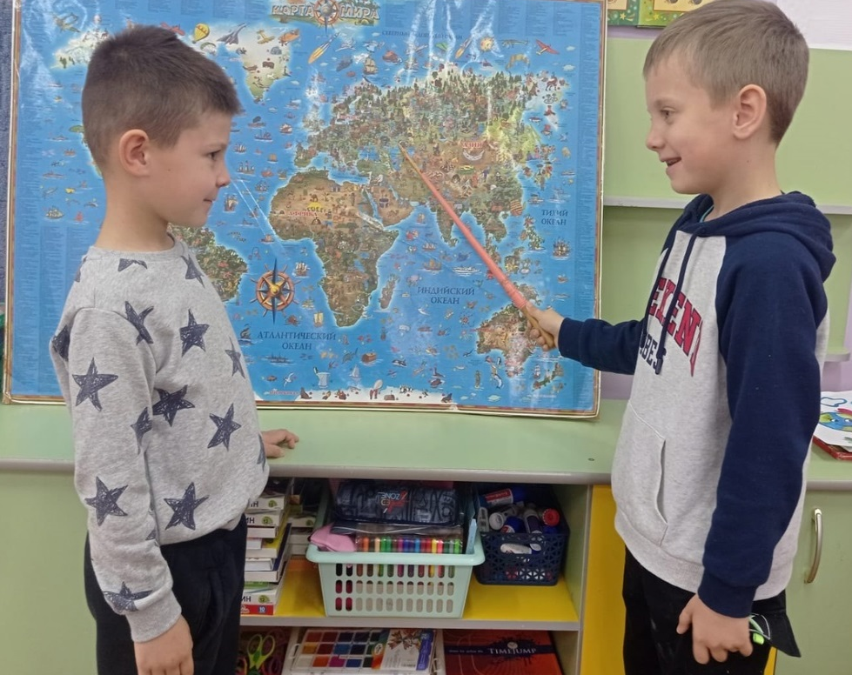
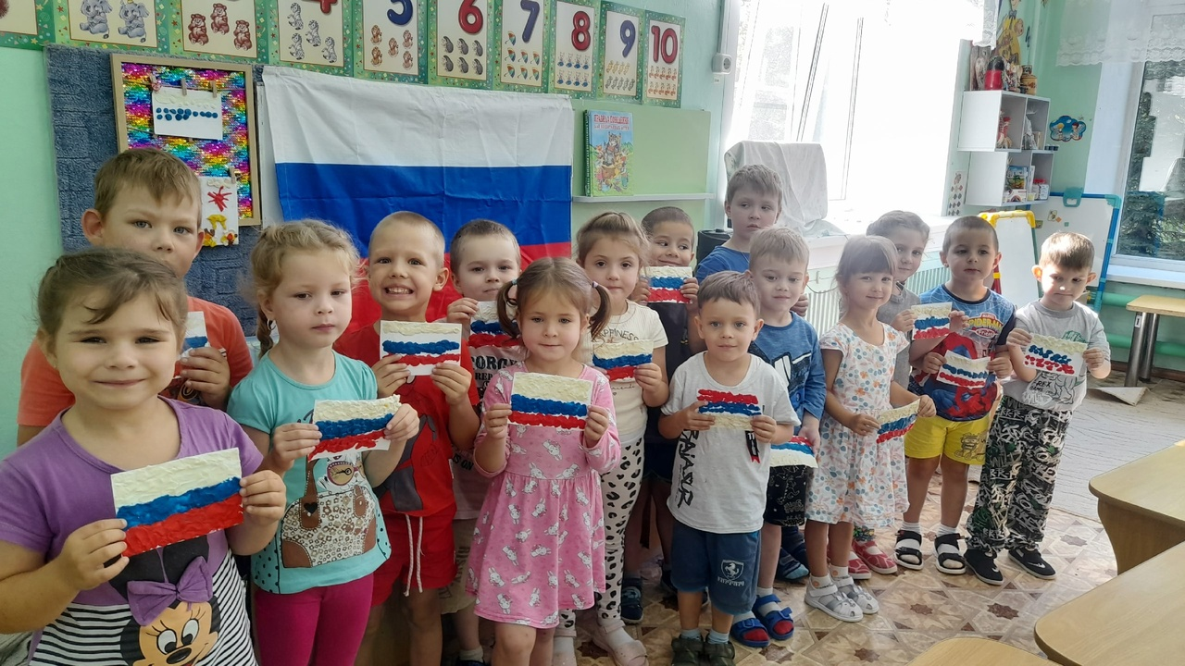

Slide 9
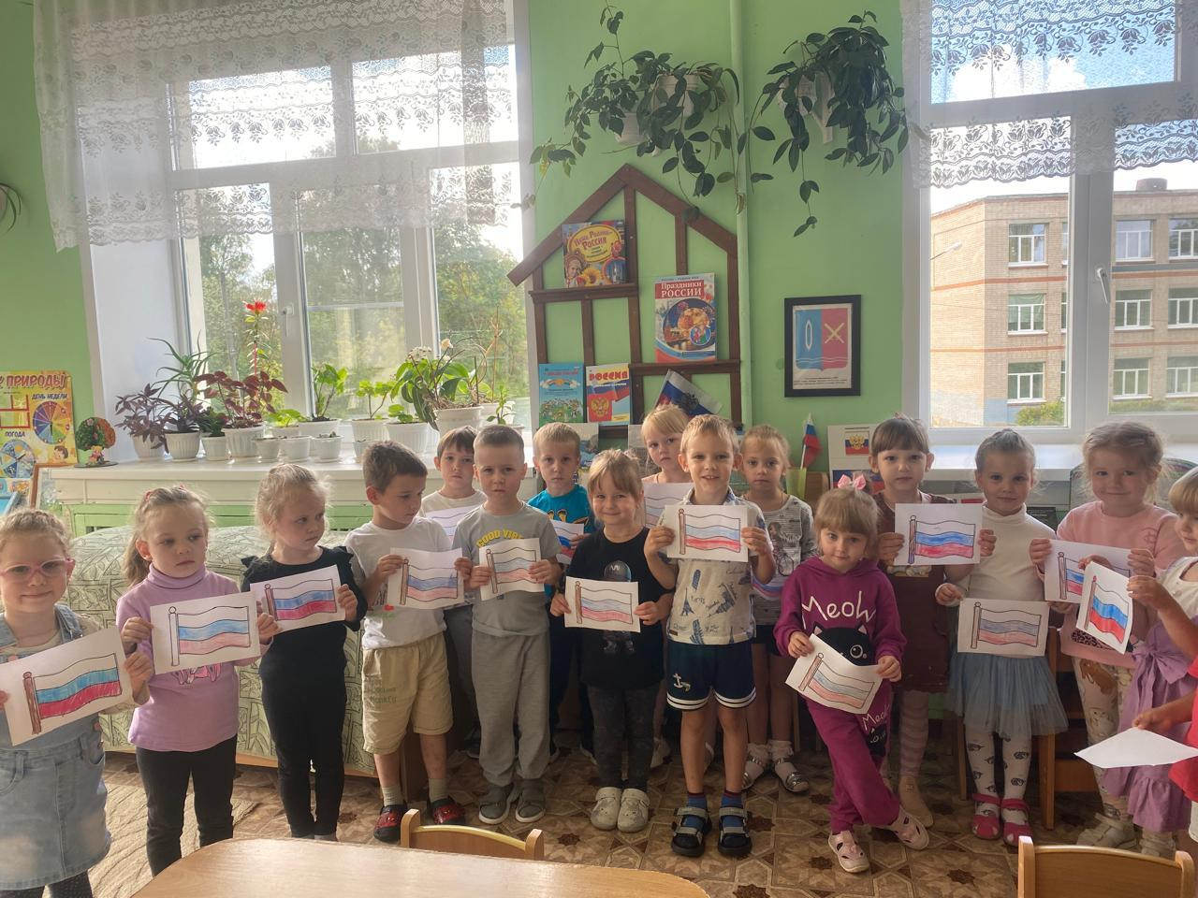
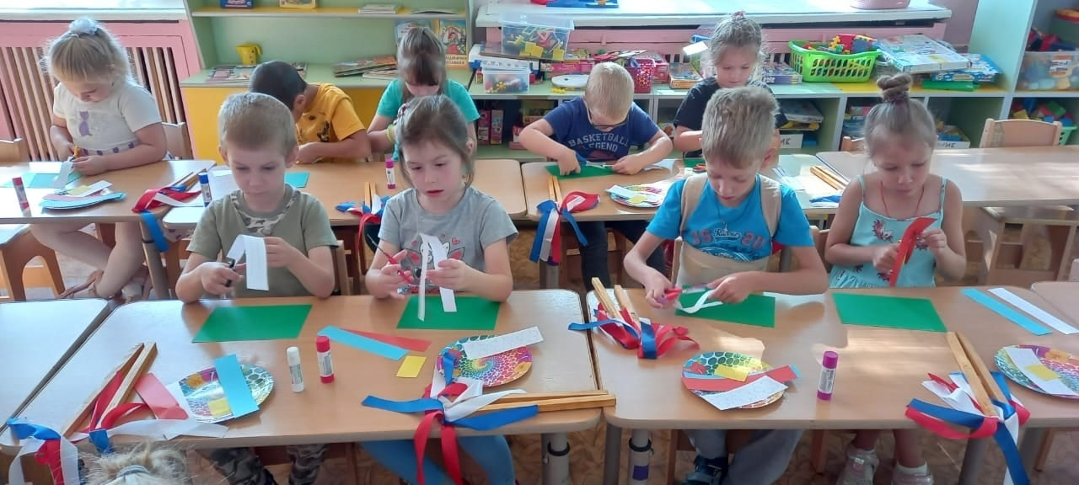
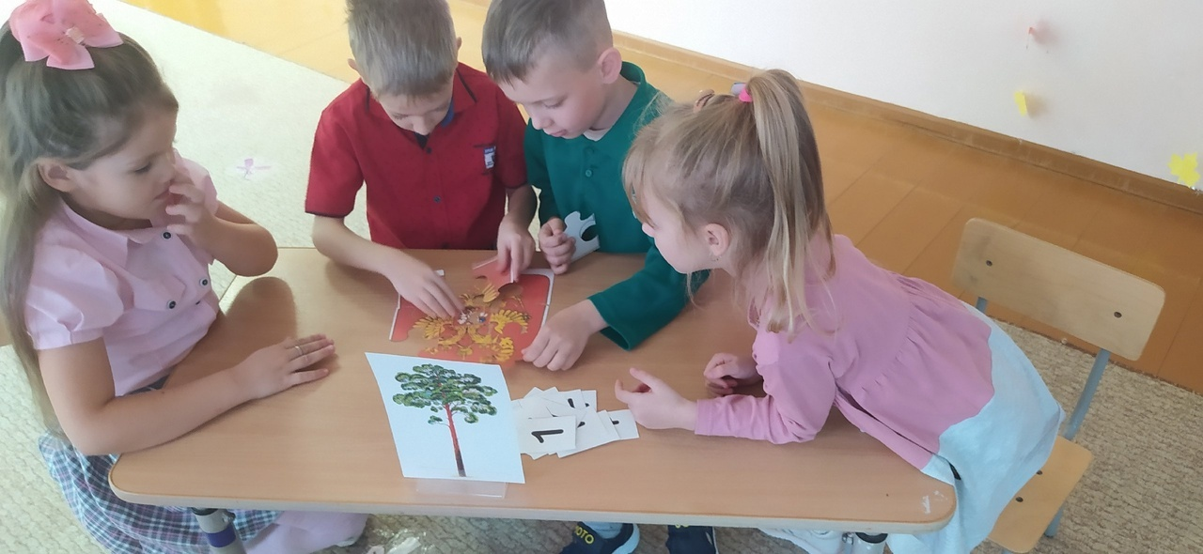
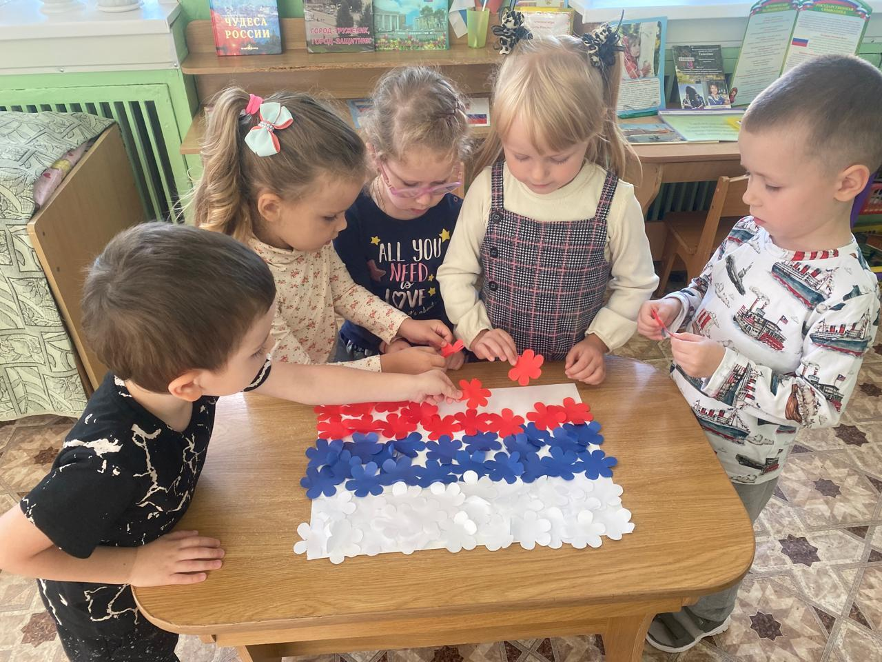

Slide 10

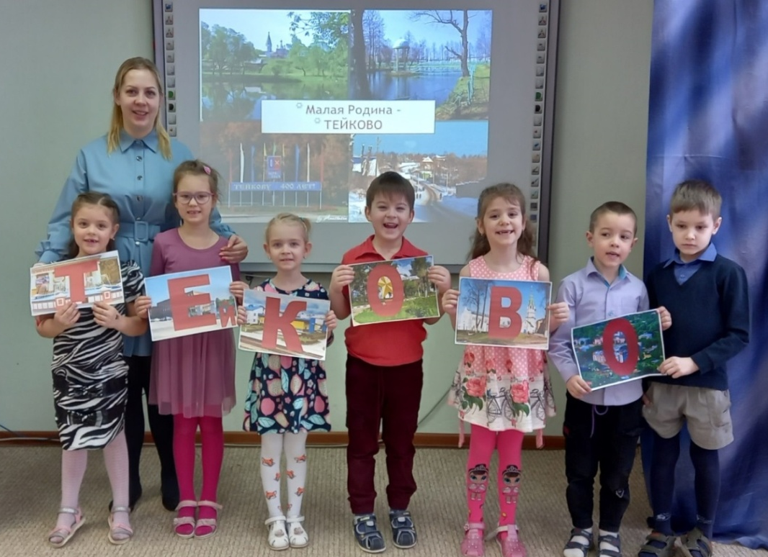
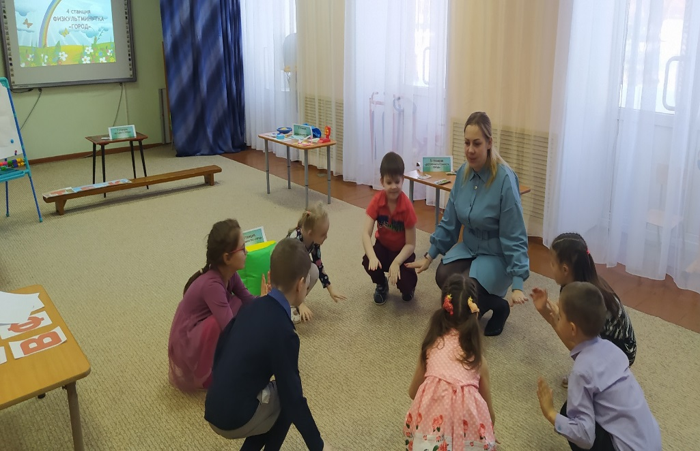
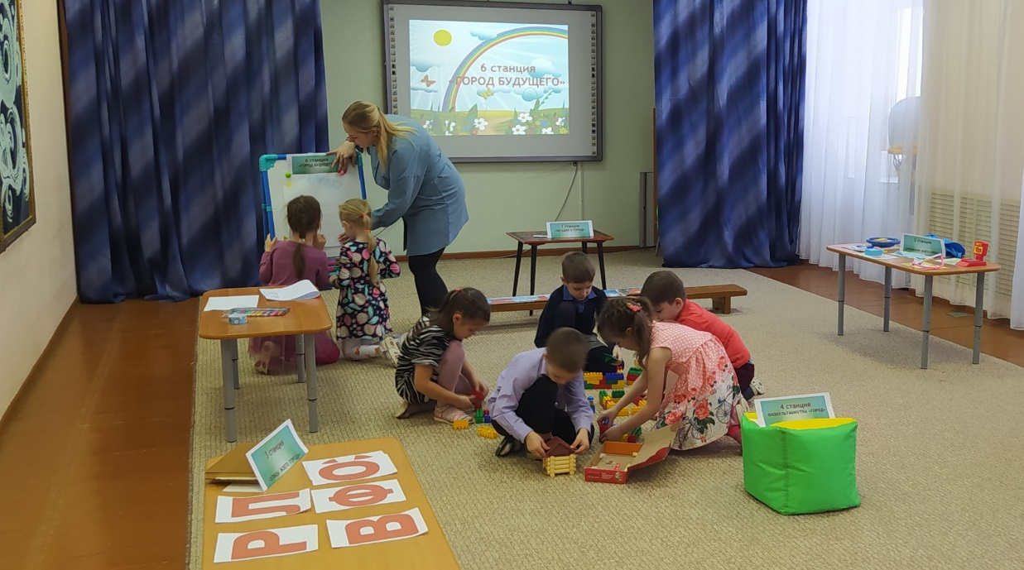
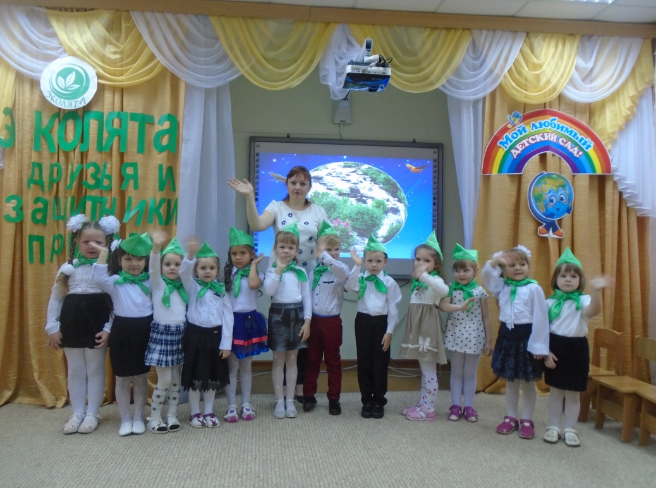
.
Технологии проектирования являются эффективным способом развивающего.личностно-ориентированного взаимодействия взрослого и ребенка.стремление к исследопределенностью.открытиями.эмоциональнымиязана с неоваая деятельность свниям.поисковая активность – естественная состояние ребенка дошкольного возраста.детям свойстенна потребность в получении и переработке информации. Для ребенка исследовательская деятельность десвязана с неопределенностью.открытиями.эмоциональными переживаниями.

Slide 11
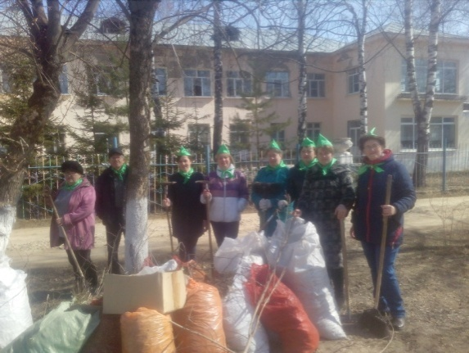
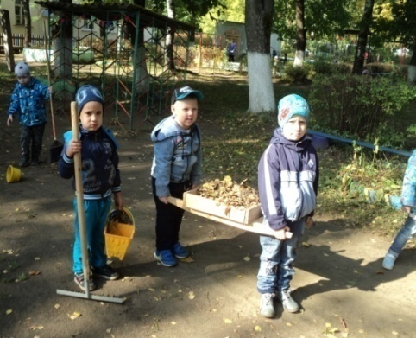
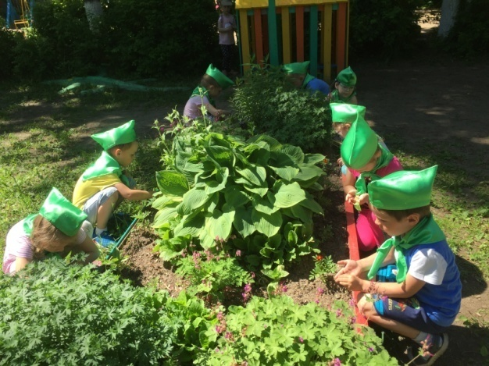
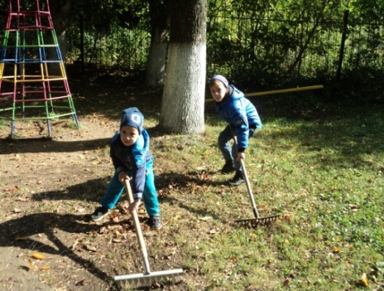
Обязательным компонентом образовательной работы является природоохранная детская деятельность. Педагоги совместно с детьми и родителями проводят «экологический патруль» для наведения порядка на территории детского сада.

Slide 12
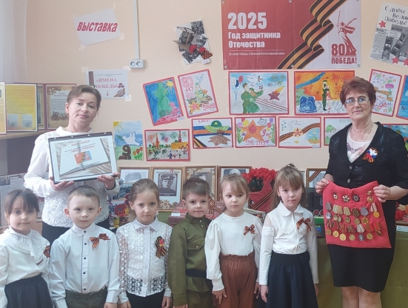
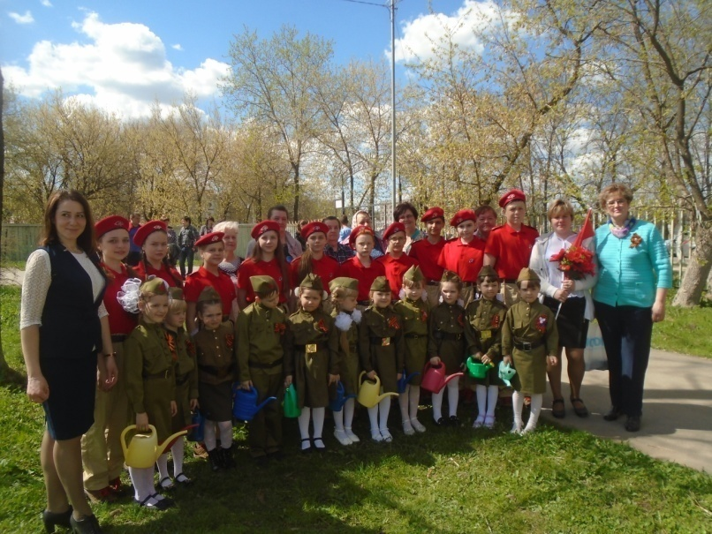
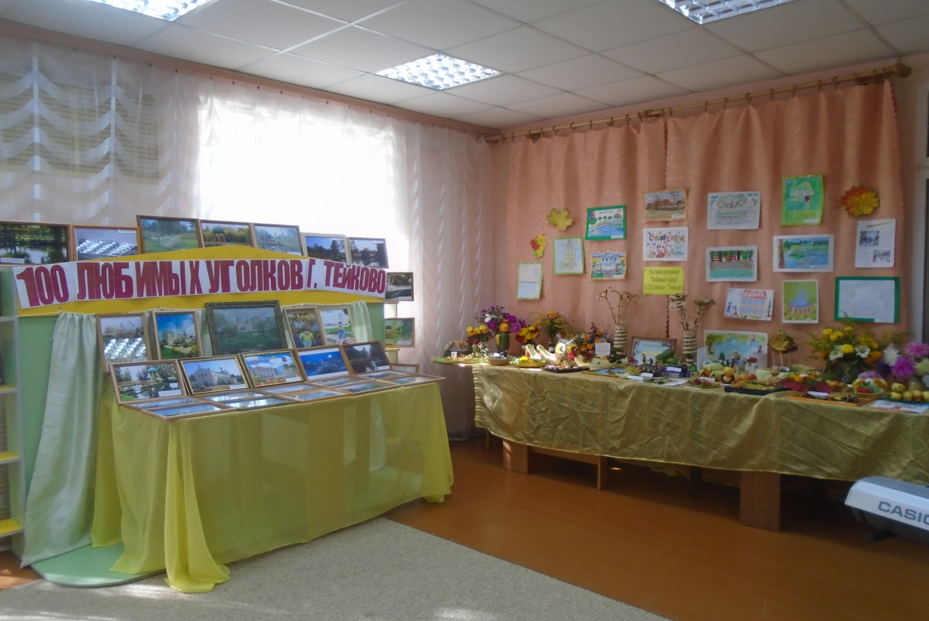
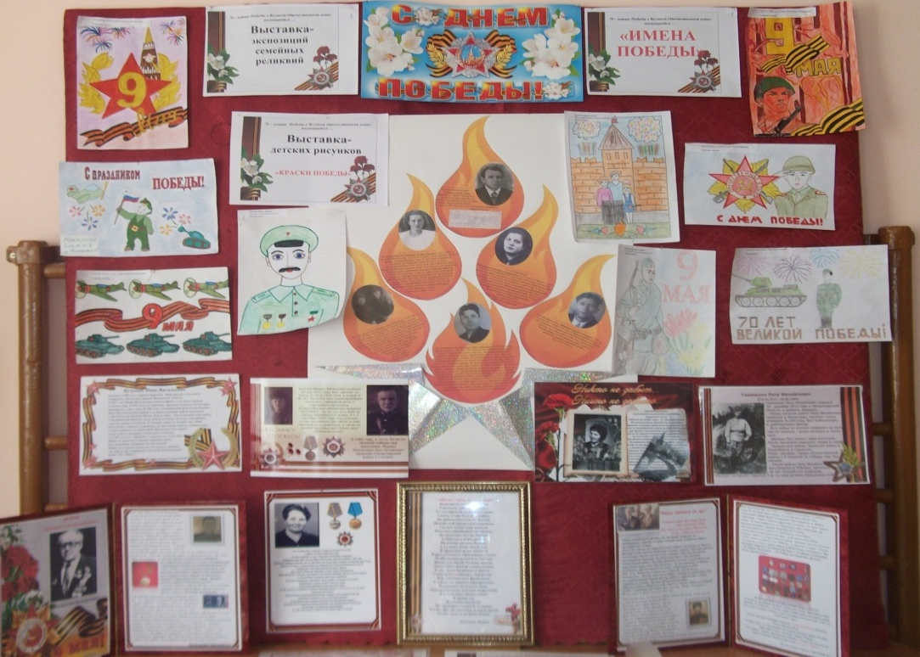

Slide 13
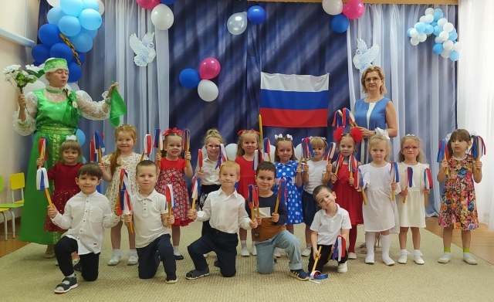
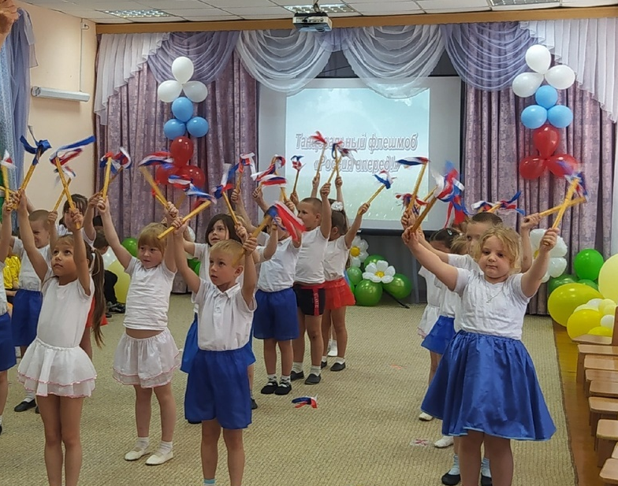
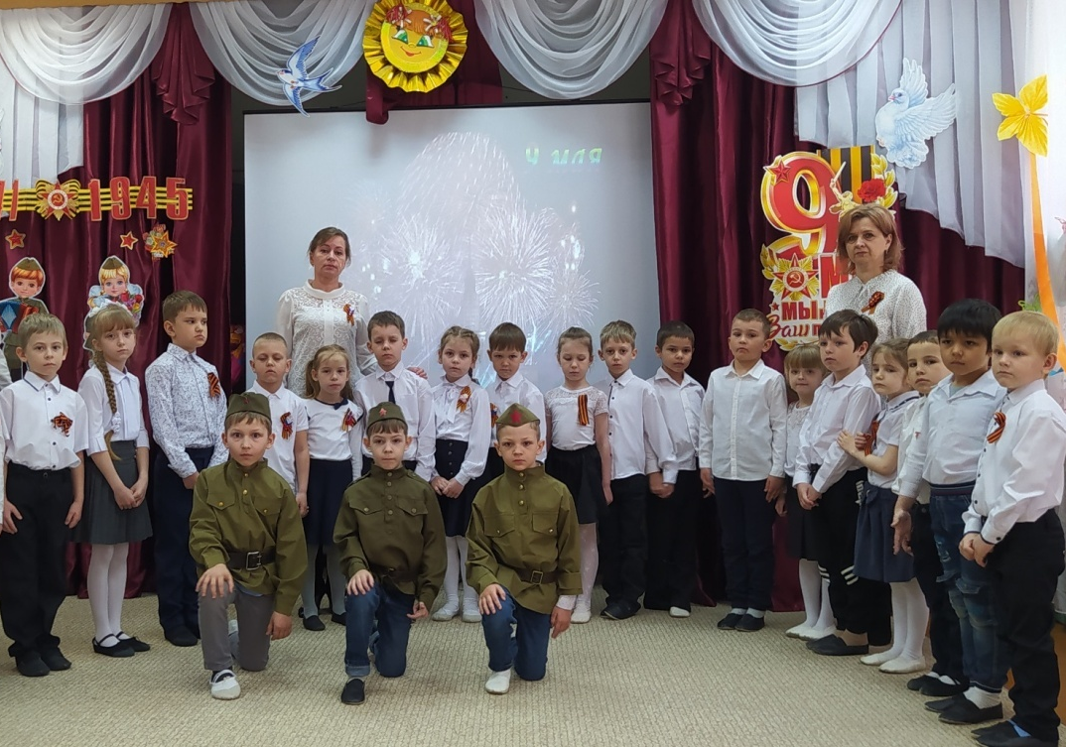
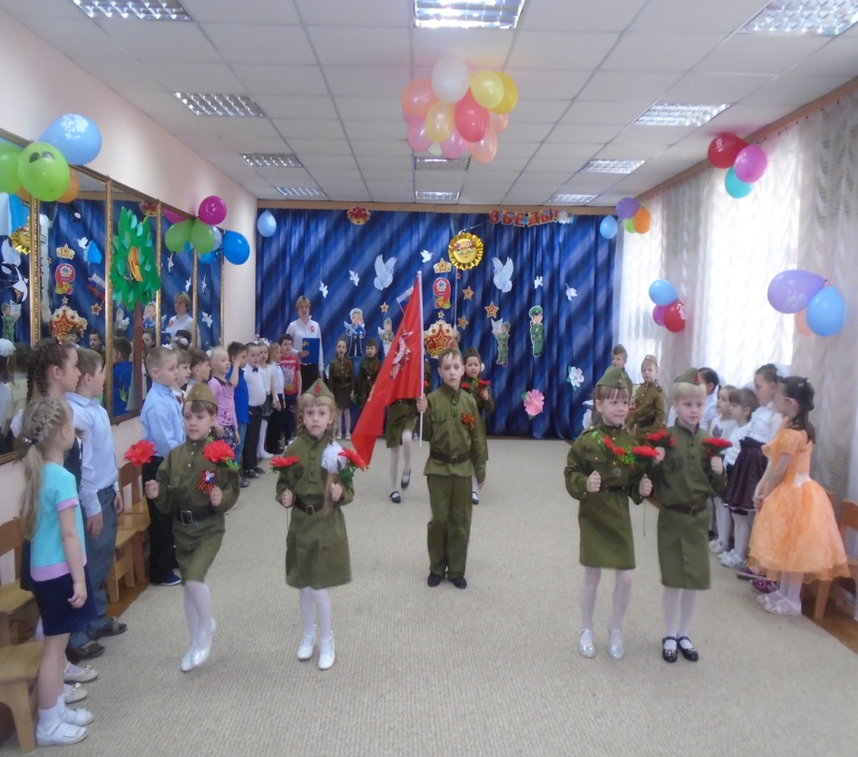

Slide 14
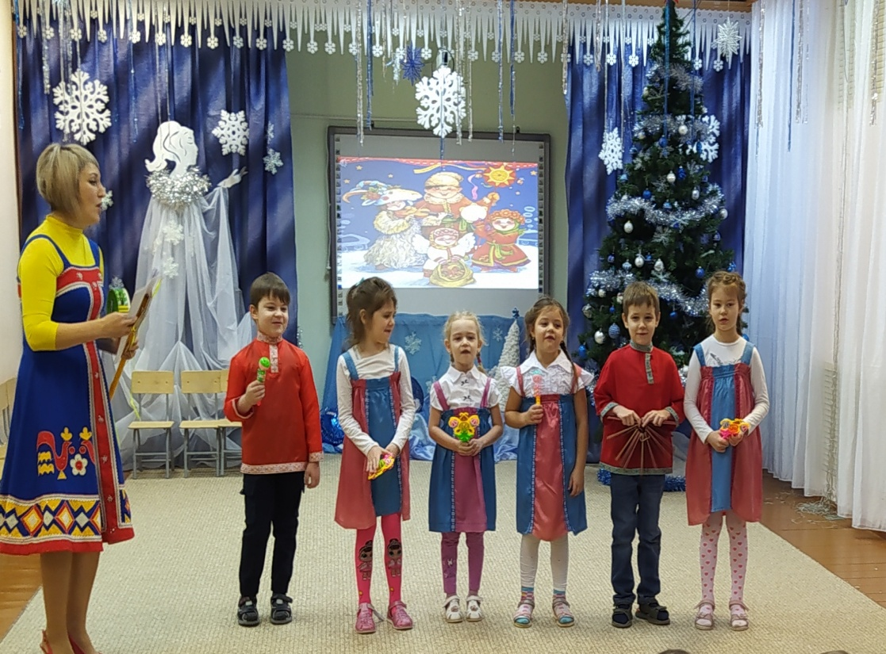
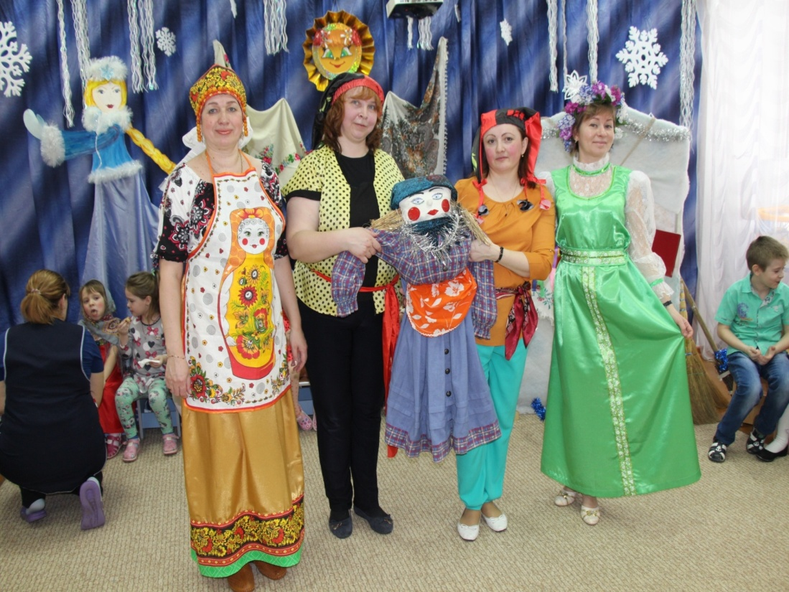
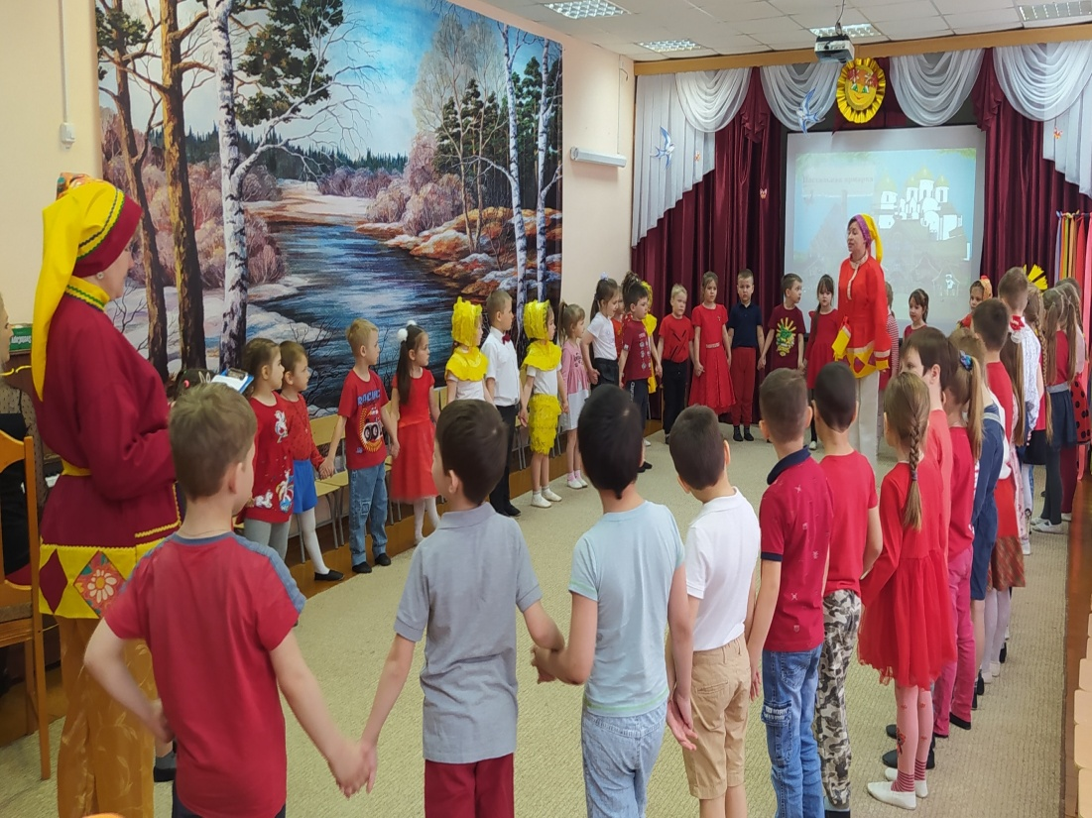
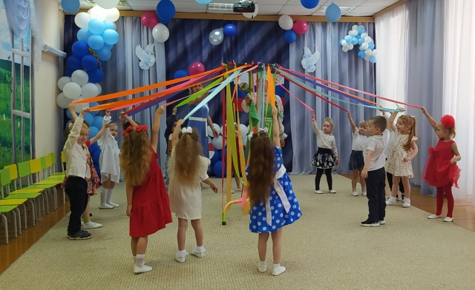

Slide 15
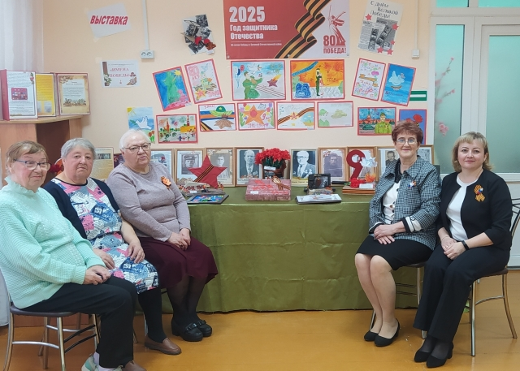
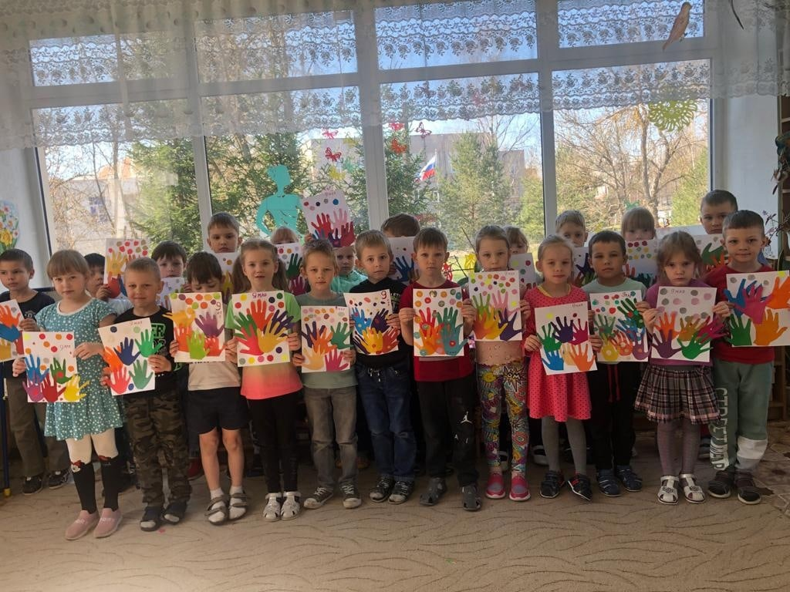
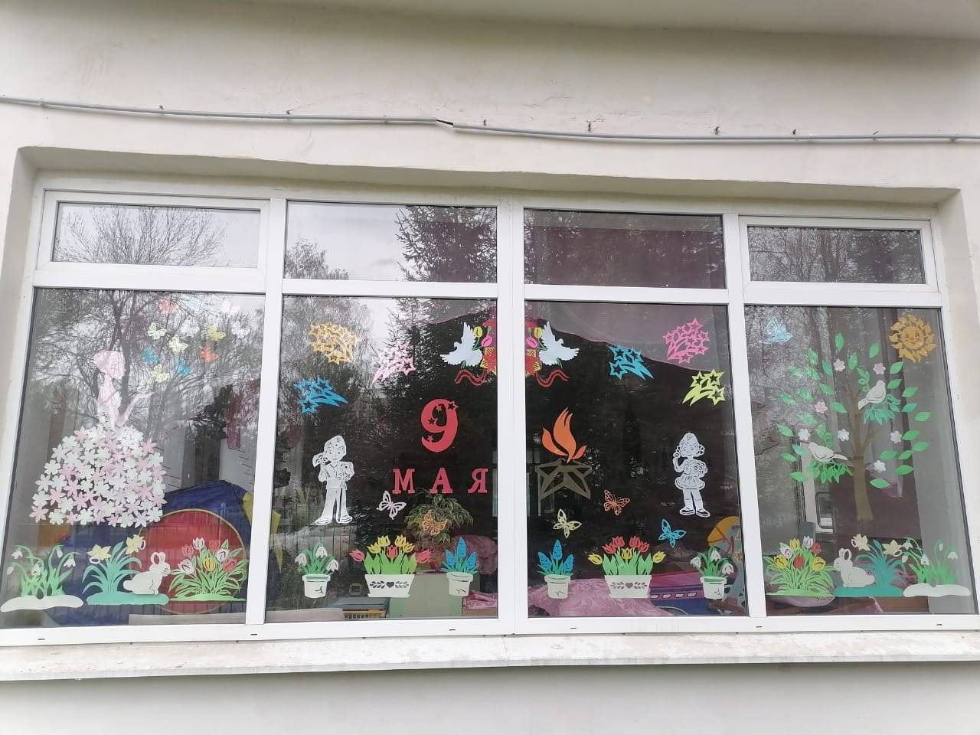
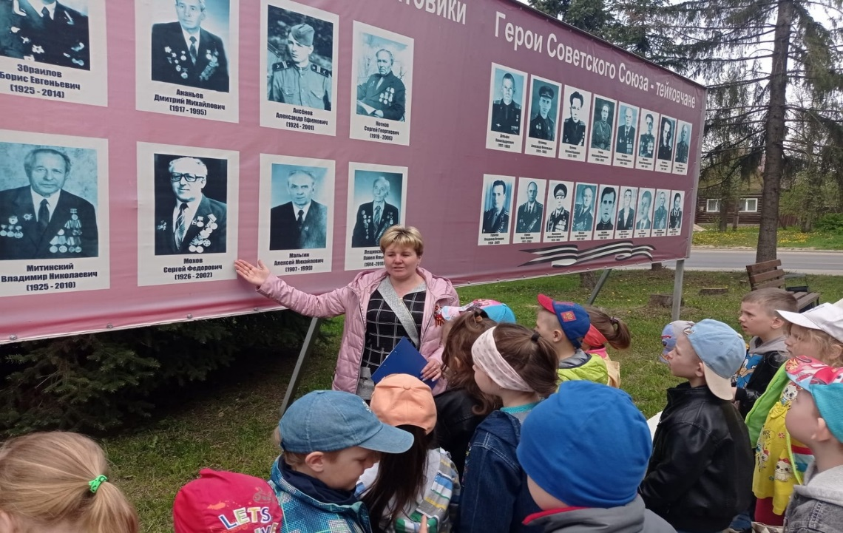

Slide 16
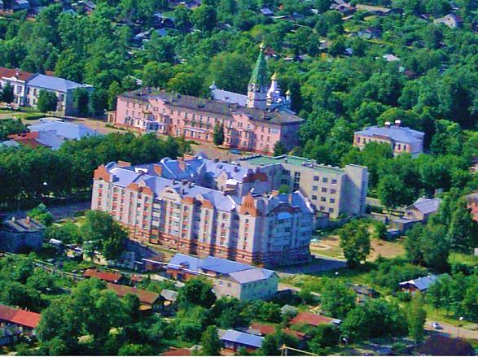
Начинается Родина с памяти
С почитанья истоков своих,
С герба, гимна, Российского знамени,
С уваженья заветов святых!
СПАСИБО ЗА ВНИМАНИЕ!

